Slide 1



Rajameistrite seminar
Mis on tuksiks läinud
02.11.2019

Slide 2
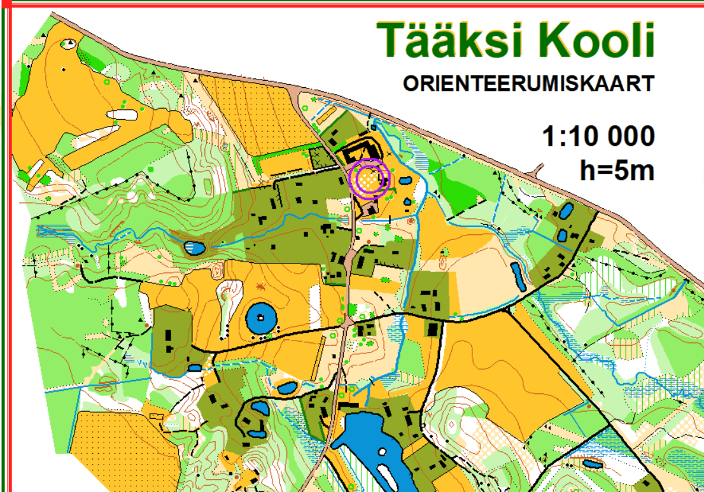
EMV Öine Tääksi
Notes:
Edaspidi mõned kitsaskohad koos piltidega.
Võib kohe juurde lisada või tegijat kaitsta

Slide 3
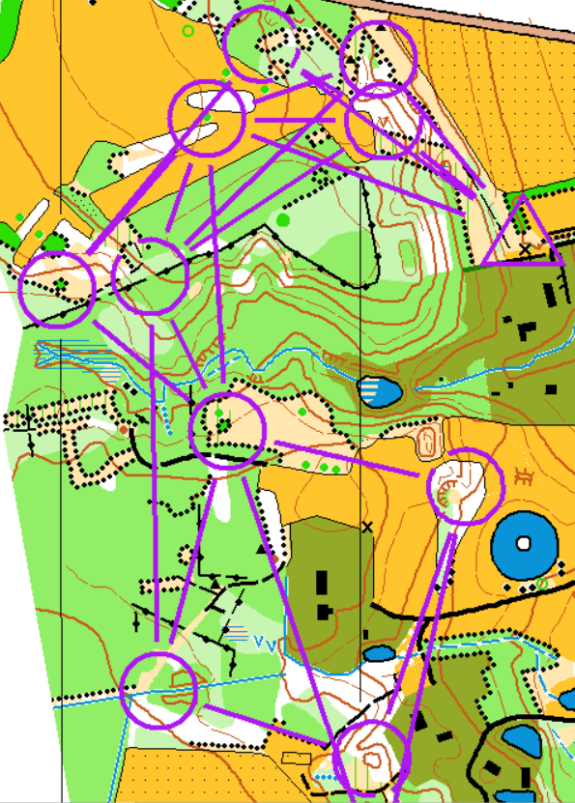
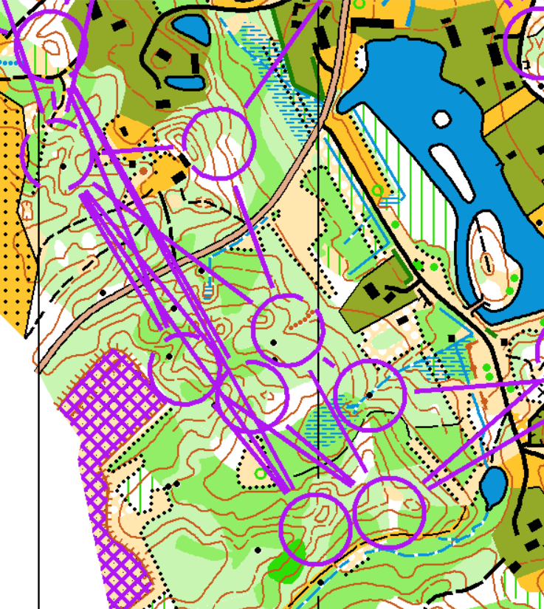
EMV Öine Tääksi
Notes:
Edaspidi mõned kitsaskohad koos piltidega.
Võib kohe juurde lisada või tegijat kaitsta

Slide 4
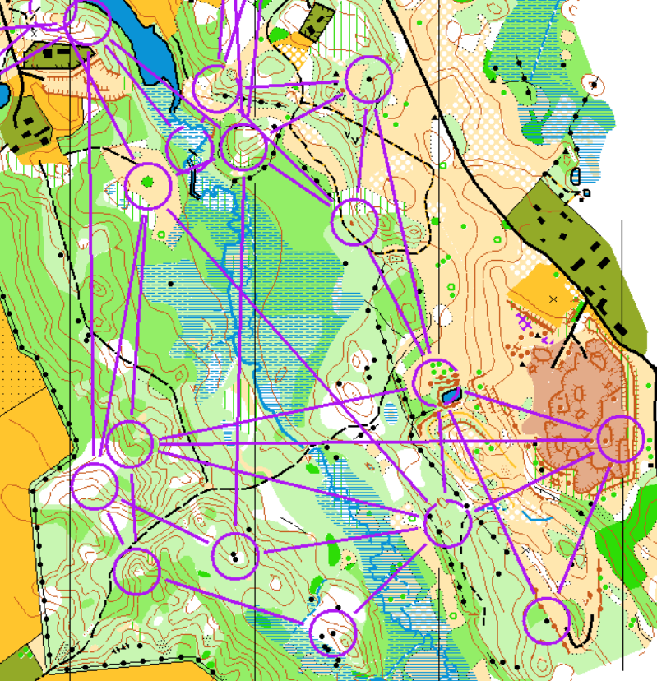
EMV Öine Tääksi
Notes:
Edaspidi mõned kitsaskohad koos piltidega.
Võib kohe juurde lisada või tegijat kaitsta

Slide 5
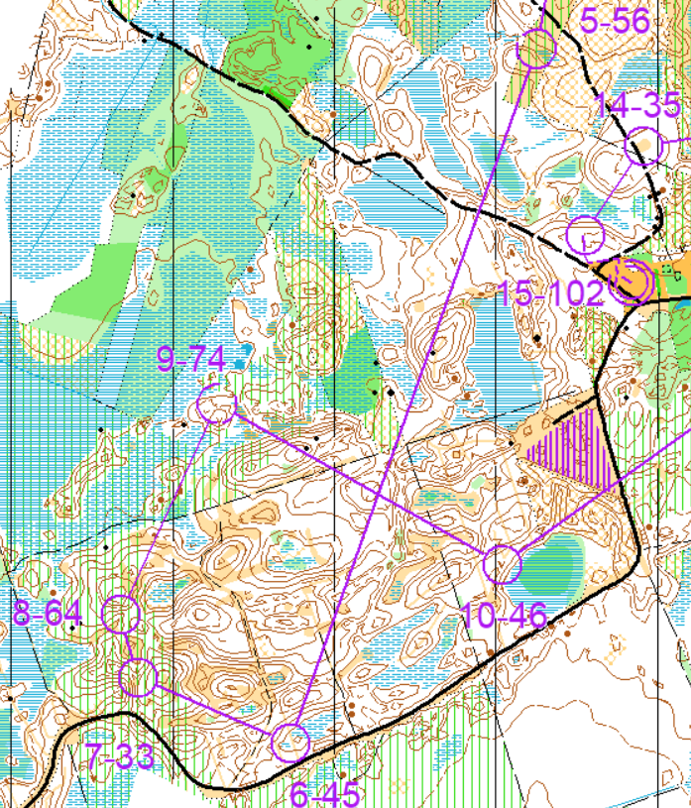
Suvejooks Miila
Notes:
Edaspidi mõned kitsaskohad koos piltidega.
Võib kohe juurde lisada või tegijat kaitsta

Slide 6
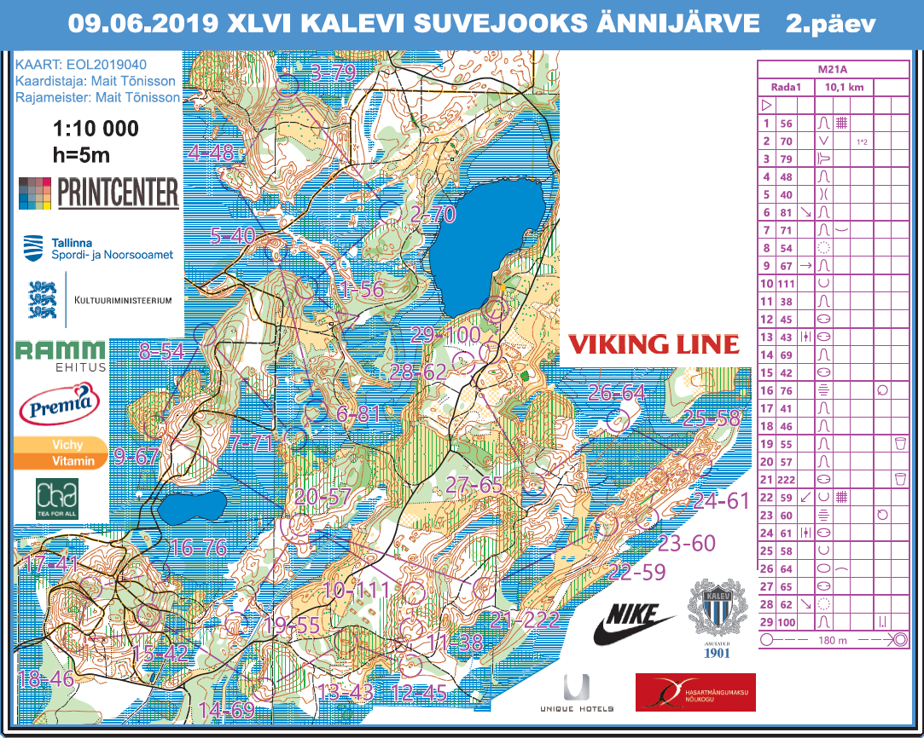
Notes:
Edaspidi mõned kitsaskohad koos piltidega.
Võib kohe juurde lisada või tegijat kaitsta

Slide 7
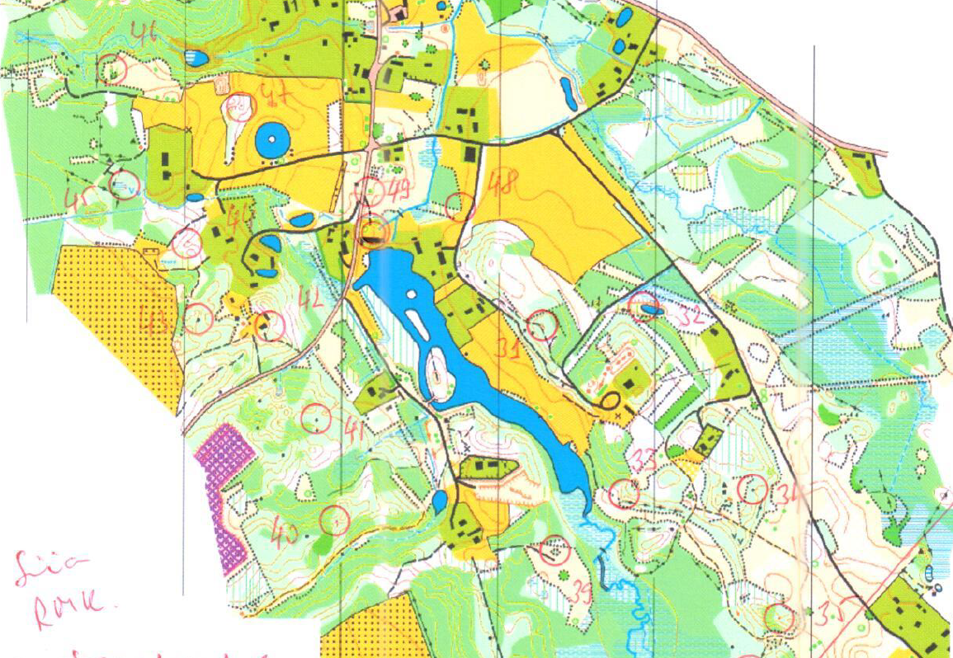
Notes:
Edaspidi mõned kitsaskohad koos piltidega.
Võib kohe juurde lisada või tegijat kaitsta

Slide 8
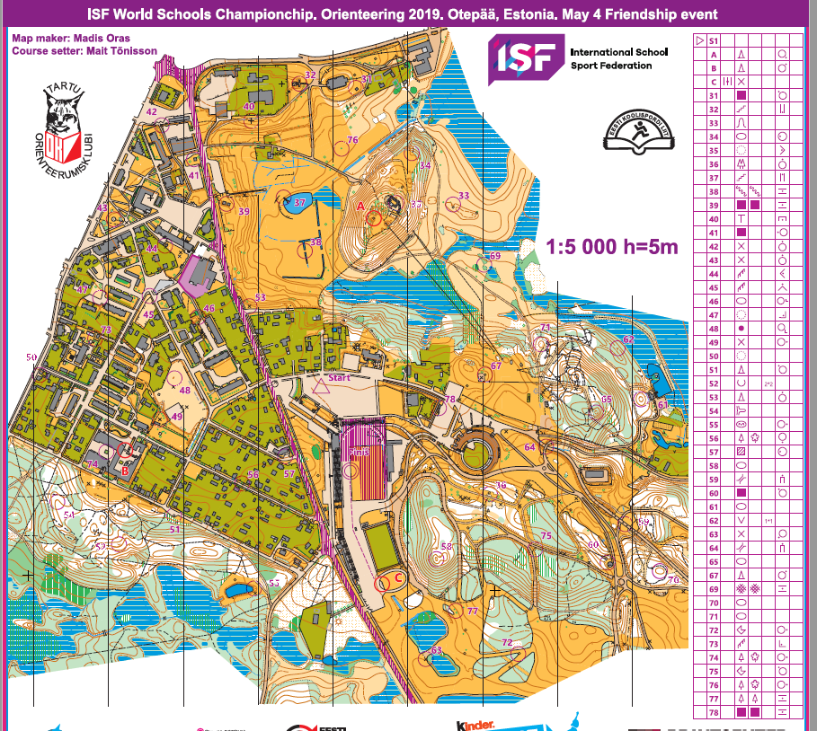
Notes:
Edaspidi mõned kitsaskohad koos piltidega.
Võib kohe juurde lisada või tegijat kaitsta

Slide 9
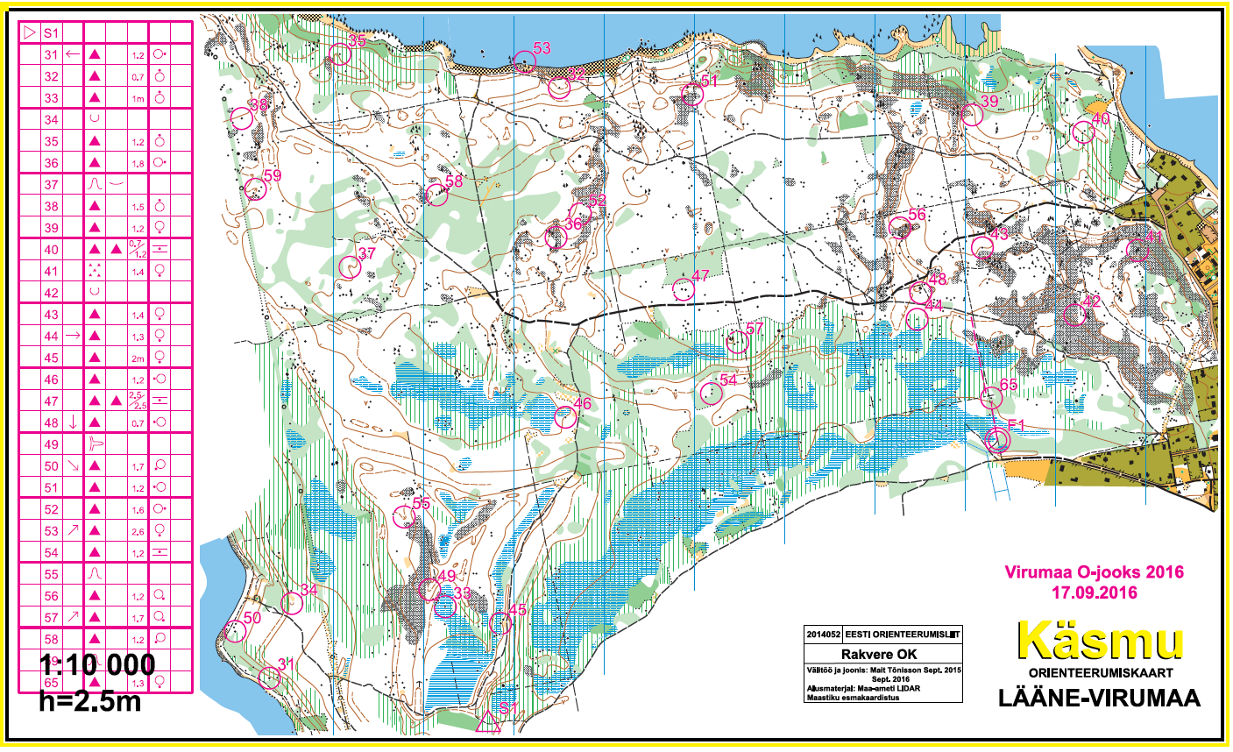
Notes:
Edaspidi mõned kitsaskohad koos piltidega.
Võib kohe juurde lisada või tegijat kaitsta

Slide 10
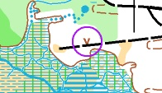
KP-objekt vales kohas

Slide 11
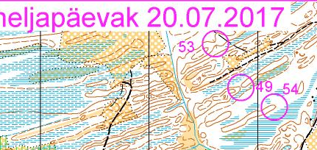
KP liiga kaardi serva lähedal

Slide 12
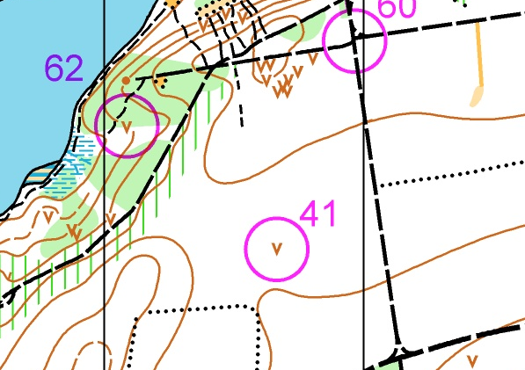
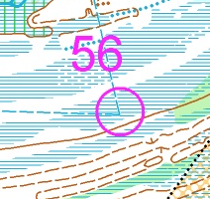
Koht metsas KP

Slide 13
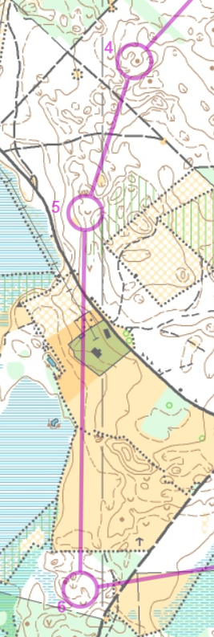
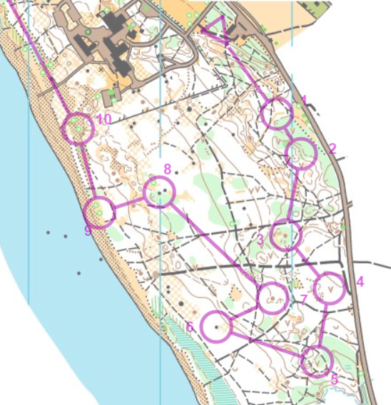
Liiga raske rada

Slide 14
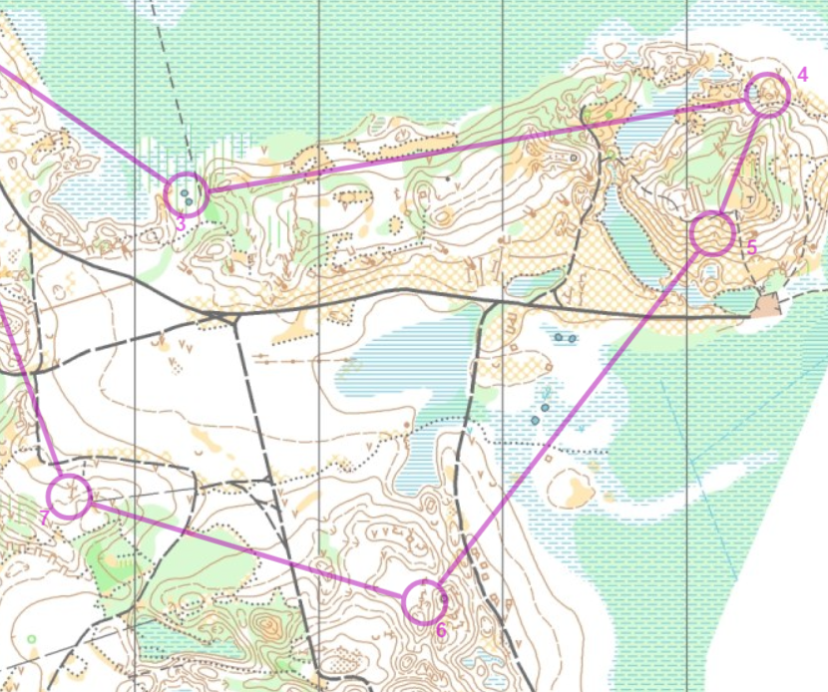
Liiga raske rada

Slide 15
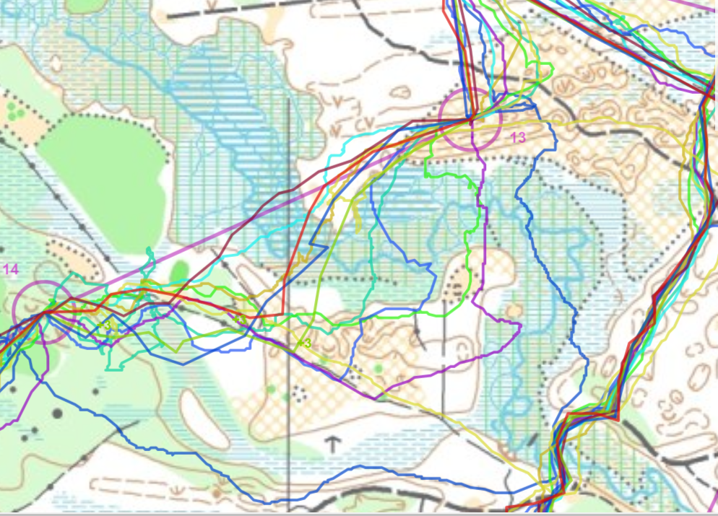
Rõve etapp

Slide 16
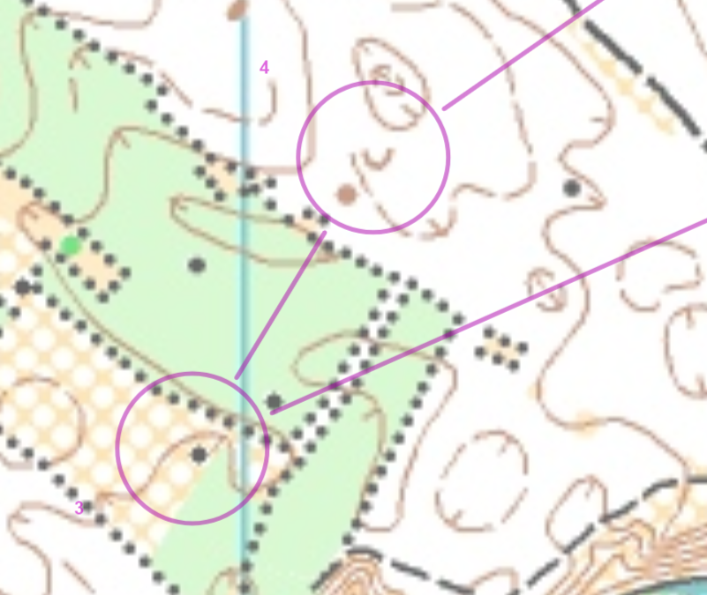
Teravnurgad, vastujooks

Slide 17
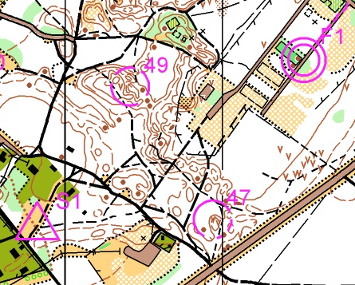
Finiš liiga kaugel

Slide 18
Liiga pikk finišiliin
MM’i võib olla – päevakul pole vaja

Slide 19
Võistleja valskusele ahvatlemine
„Osaleja on loll“ Ongi! Kui kaart on käes, siis enam normaalselt ei mõelda!
Hoovidest möödajooksud jms. Lisapunkt aitab.

Slide 20
Punkti koht kontrollimata

Slide 21
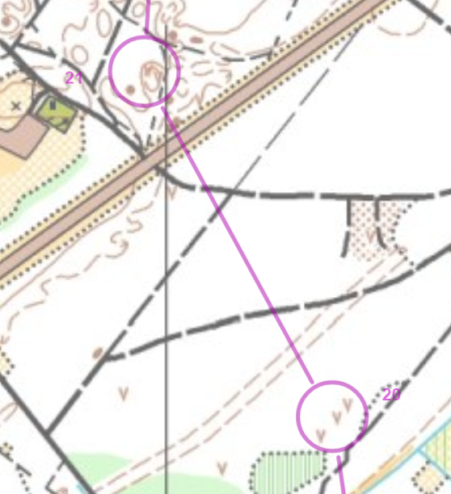
Risti magistraalide ületamised
Ohtlik
Eba-aus

